Slide 1
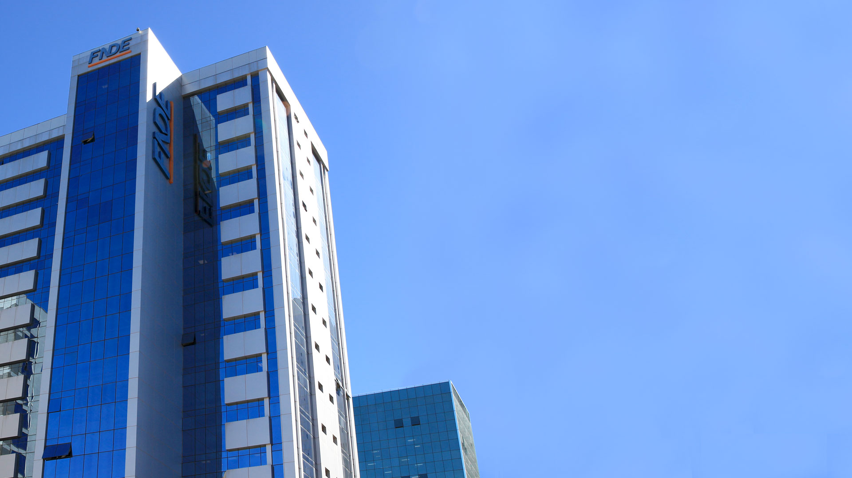

Fundo Nacional de Desenvolvimento da Educação
Qualidade no Gasto com Educação

Slide 2
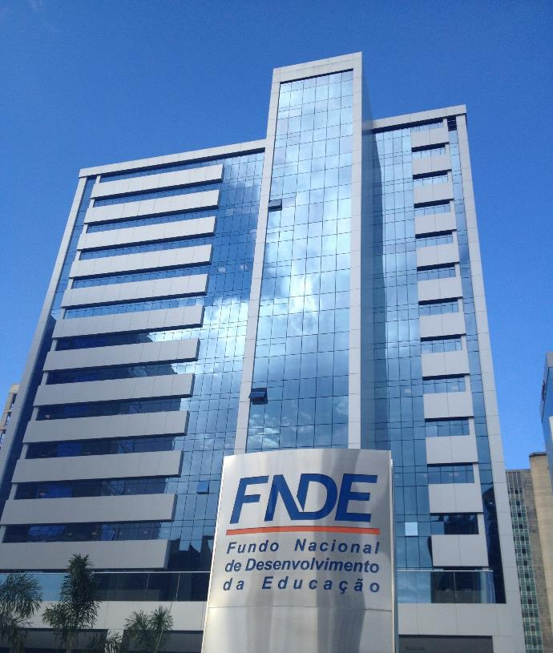
GESTURE
FNDE - Institucional
Autarquia federal criada pela Lei nº 5.537/1968 e alterada pelo Decreto-Lei nº 872/1969, o Fundo Nacional de Desenvolvimento da Educação (FNDE) é responsável pela execução de políticas educacionais do Ministério da Educação.

Slide 3



Missão
Prestar assistência técnica e financeira e executar ações que contribuam para uma educação de qualidade a todos
Visão
Ser referência na implantação de políticas públicas
Valores
Compromisso com a educação / ética / transparência / excelência e gestão / acessibilidade e inclusão social / responsabilidade socioambiental / inovação e empreendedorismo

Slide 4
Para garantir os preceitos de sua gestão estratégica, em especial no que se refere ao aprimoramento da educação básica da rede pública brasileira, o FNDE se tornou o maior parceiro dos 26 estados, 5.570 municípios e do Distrito Federal, com a oferta de programas e ações em diversas áreas, como alimentação escolar, livro didático, transporte escolar, obras escolares, entre outras.
Além das atividades de assistência técnica proporcionadas aos entes federados, com informações sobre como acessar e executar tais programas educacionais, o FNDE também transfere recursos, que são classificados como constitucionais, legais, discricionários e financeiros.
R$ 84,3 bi
A previsão orçamentária total para o ano de 2023

Slide 5

Transferências Legais
FNDE
- PDDE
- PNAE
- PNATE

Slide 6

PDDE
O Programa Dinheiro Direto na Escola (PDDE) destina recursos anuais às entidades participantes.
Entre as finalidades do PDDE Básico estão:
provimento de necessidades prioritárias para o funcionamento das escolas, como a execução de reparos estruturais, compra de equipamentos e material pedagógico;
incentivo à autogestão escolar, com a participação da comunidade no controle social.

Slide 7
PDDE
Previsão orçamentária para repasse a escolas de todo o país em 2023
R$ 2 bilhões
(PDDE Básico e as Ações integradas do MEC)

Slide 8
PDDE
Meta de Escolas apoiadas: 138 mil;
Meta de Alunos beneficiados: 38 milhões
Programa | Ação Orçamentária | Orçamento 2023 | Meta física
PDDE Básico | 0515 | R$ 1.097(bilhão) | 138.885 escolas atendidas
PDDE Ações integradas | 0515 | R$ 930,1 (milhões) | A depender da seleção realizada
Programa | Execução financeira – R$ | Escolas atendidas
PDDE Básico | R$ 939.300.535,00 | 119.013
PDDE Ações integradas | R$ 119.013 | 24.766

Slide 9
PDDE Ações integradas
Existem também as Ações Integradas do PDDE, com objetivos e públicos-alvo mais restritos.
PDDE Estrutura: SECADI
Programa Escola Acessível;
Programa Água e Esgotamento Sanitário nas Escolas Rurais;
Programa Escola do Campo;
Acessibilidade – sala de recursos multifuncionais.

Slide 10
PDDE Ações integradas
Existem também as Ações Integradas do PDDE, com objetivos e públicos-alvo mais restritos.
PDDE Qualidade: SEB
Programa Itinerários Formativos;
Programa Inovação Educação Conectada;
Programa Educação e Família;
Programa Primeira Infância na Escola;
Programa Cantinho da Leitura.

Slide 11
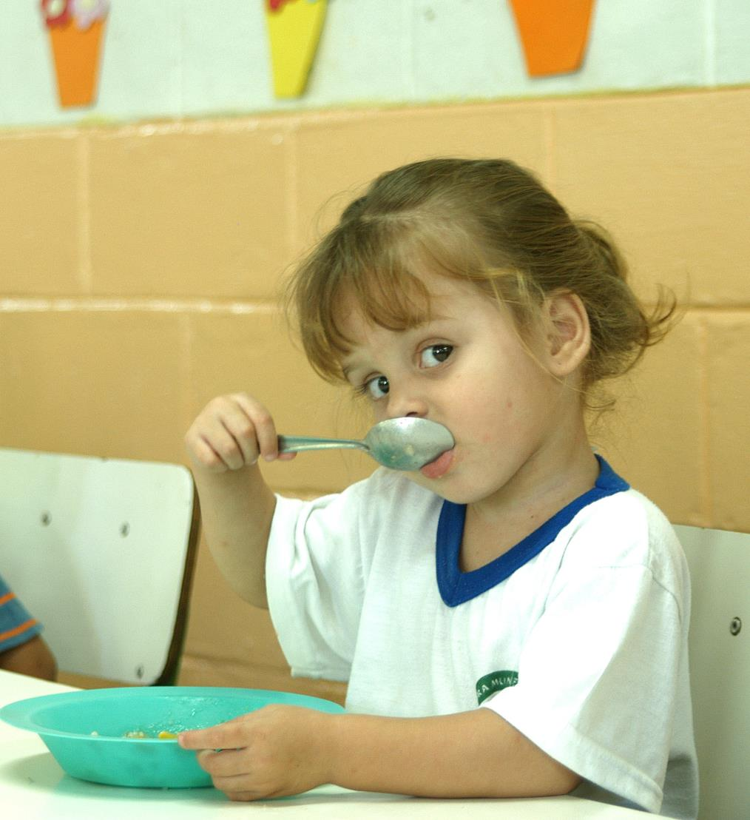
PNAE
O Programa Nacional de Alimentação Escolar (PNAE) transfere recursos financeiros, em caráter suplementar, aos entes federados para auxiliar no provimento da alimentação de estudantes de toda a educação básica, matriculados em escolas públicas, filantrópicas e em entidades comunitárias conveniadas com o poder público.
Com isso, o programa ajuda a oferecer alimentação saudável e adequada, respeitando a cultura, as tradições e os hábitos alimentares locais, além de contribuir para a melhoria do rendimento escolar dos alunos.

Slide 12
PNAE Lei 11.947, de 2009
Resolução CD/FNDE nº 6, de 2020
PNAE
Oferta de refeições que cubram as necessidades nutricionais durante o período letivo
Educação Alimentar e Nutricional
Formação de práticas alimentares saudáveis
Crescimento
Aprendizagem/Rendimento Escolar
Desenvolvimento biopsicossocial
Transferência em 10 parcelas mensais
VT = A x D x C
A = número de alunos;
D = número de dias de atendimento;
C = valor per capita
Conselho de Alimentação Escolar (CAE) constituído
Mínimo de 30% agricultura familiar
Nutricionista responsável técnico
Notes:
Lembrar da integração com outras ações do MEC no momento de desenvolver os planos táticos. EX: Proinfo para disponibilização de recursos pedagógicos.
Separar o que é NOVIDADE do que já está em execução.

Slide 13
PNAE
Previsão orçamentária para repasse a escolas de todo o país em 2023
R$ 5,4 bilhões

Slide 14
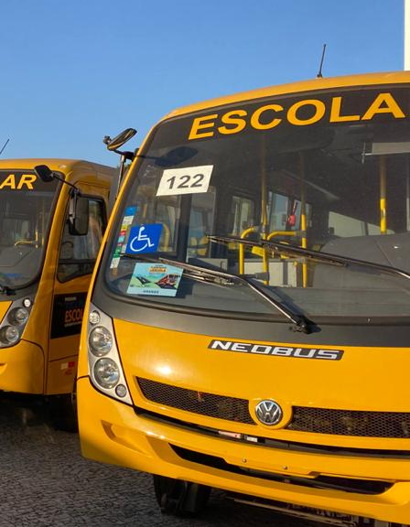
PNATE
Estados, municípios e o Distrito Federal recebem recursos financeiros suplementares do Programa Nacional de Apoio ao Transporte do Escolar (PNATE), criado em 2004, para oferecerem meios de locomoção aos estudantes de toda a educação básica da rede pública, residentes preferencialmente em áreas rurais.
As transferências ajudam a pagar despesas dos veículos escolares, como seguro, impostos, manutenção, combustível e terceirização do serviço.

Slide 15
PNATE
Previsão orçamentária para repasse a entes federados em 2023
R$ 872 milhões

Slide 16

Transferências Discricionárias
FNDE
Obras Escolares e Proinfância
Caminho da Escola
PNLD

Slide 17

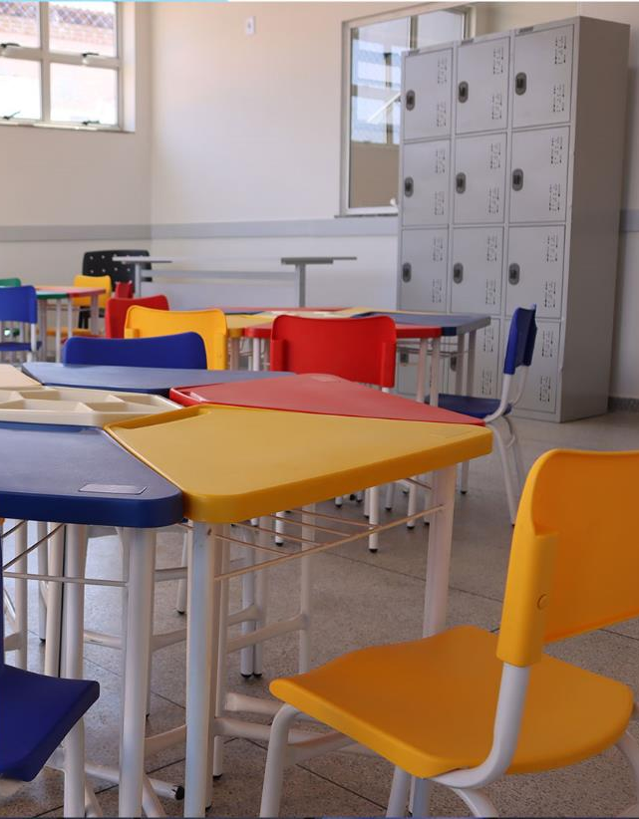
Obras Escolares e Proinfância
As Obras Escolares constituem uma ação para construção e reforma de escolas e creches públicas (Proinfância) em todo o país.
Para obterem o financiamento do governo federal, estados, municípios e o Distrito Federal precisam estar com seu Plano de Ações Articuladas (PAR) em dia.

Slide 18
Obras Escolares e Proinfância
O PAR é o planejamento plurianual das políticas de educação que cada ente subnacional deve elaborar a fim de desenvolver ações que contribuam para a ampliação da oferta, permanência e melhoria das condições de infraestrutura física e pedagógica das escolas.
É um instrumento de diagnóstico e planejamento concebido para estruturar e gerenciar metas estratégicas.

Slide 19
Obras escolares e Mobiliário
Previsão orçamentária para 2023
R$ 1 bilhão

Slide 20
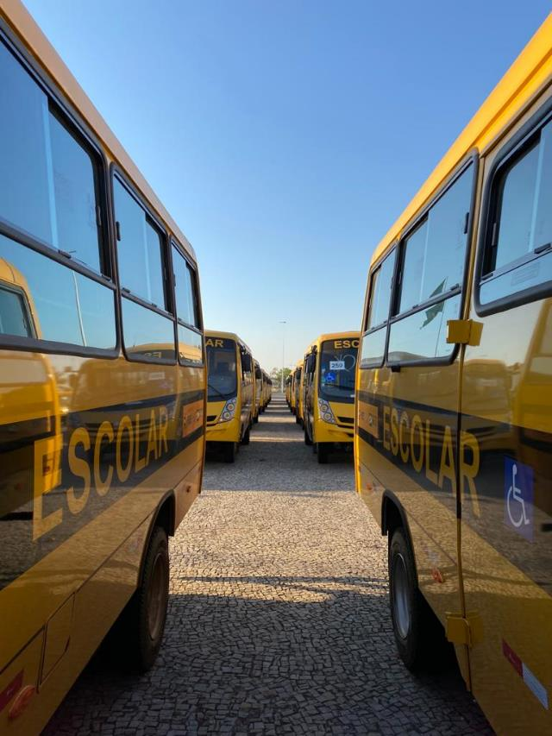
Programa Caminho da Escola
O Caminho da Escola foi criado em 2007 com o objetivo de renovar, padronizar e ampliar a frota de veículos escolares das redes de educação básica pública.
Voltado a estudantes residentes, prioritariamente, em áreas rurais, o programa oferece diversos tipos de ônibus, lanchas e bicicletas fabricados especialmente para o tráfego nessas regiões, sempre visando à segurança e à qualidade do transporte.

Slide 21
Programa Caminho da Escola
Existem quatro formas para estados e municípios adquirirem os veículos:
assistência financeira do FNDE via Plano de Ações Articuladas (PAR);
recursos próprios do ente federado;
linha de crédito junto a instituições financeiras;
Emendas Parlamentares.
De qualquer forma, precisam aderir a uma ata vigente no Sigarp.

Slide 22
Programa Caminho da Escola
Previsão orçamentária para transferências com recursos do FNDE em 2023
R$ 100,4 milhões

Slide 23

PNLD
O Programa Nacional do Livro e do Material Didático (PNLD) compreende um conjunto de ações voltadas para a avaliação, escolha, compra e distribuição – de forma sistemática, regular e gratuita – de obras didáticas, pedagógicas e literárias para uso de alunos e professores das escolas públicas de educação básica do Brasil.
Trata-se de um programa complexo e abrangente, constituindo-se em um dos principais instrumentos de apoio ao processo de ensino-aprendizagem nas escolas beneficiadas.

Slide 24
Diretrizes do PNLD
Respeito à autonomia pedagógica
Respeito às diversidades sociais, regionais e culturais
Garantia de isonomia, publicidade, transparência
Respeito à liberdade e o apreço à tolerância
Respeito ao pluralismo de ideias

Slide 25
PNLD
Previsão orçamentária para o PNLD em 2023
R$ 2,7 bilhões
Entregas de estimadas de livros:
170 milhões
de obras didáticas, pedagógicas e literárias

Slide 26
Centros Colaboradores em Alimentação e Nutrição – CECANEs (25 instituições parceiras);
Centros Colaboradores de Apoio ao Transporte Escolar – CECATEs (02 instituições parceiras);
Centros Colaboradores do Programa Nacional do Livro e do Material Didático – CEPLIs (04 instituições parceiras);
Centros Colaboradores de Apoio ao Monitoramento e à Gestão de Programas Educacionais – CECAMPEs (07 instituições parceiras).
Parcerias
Centros Colaboradores

Slide 27
Acompanhe nossos canais institucionais e redes sociais:
gov.br/fnde
@fnde.oficial
Instagram: @fnde.oficial
Facebook: fnde.educação
Youtube: /fndemec
Twitter: fndeoficial

Slide 28
Obrigada!!!
Raquel Pereira
Coordenadora Geral da CGDME/DIRAE/FNDE
raquel.pereira@fnde.gov.br

